Slide 1


NODE JS (BASIC)
TRƯỜNG ĐẠI HỌC ĐÔNG Á
KHOA CÔNG NGHỆ THÔNG TIN
TRƯỜNG ĐẠI HỌC ĐÔNG Á
KHOA CÔNG NGHỆ THÔNG TIN
Training: Lê Hồng Phương
Mail: lehongphuongcntt@gmail.com
Phone: 037 955 8185

Slide 2
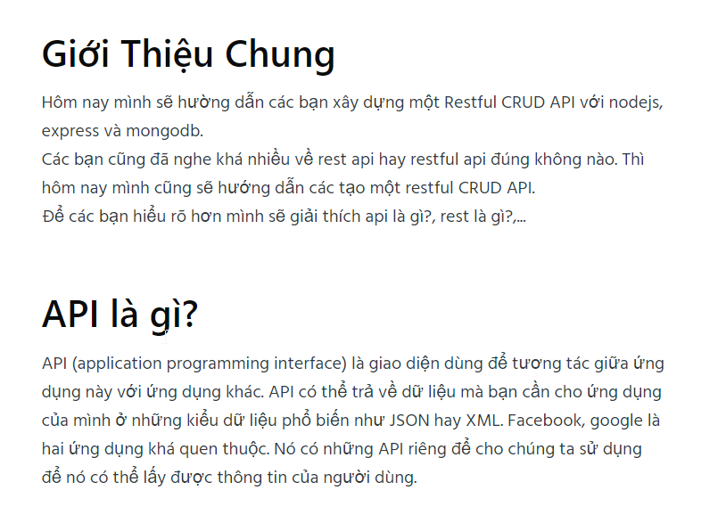

Slide 3
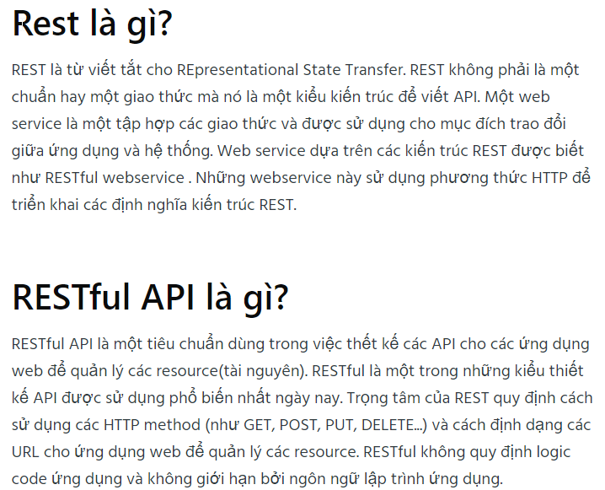

Slide 4
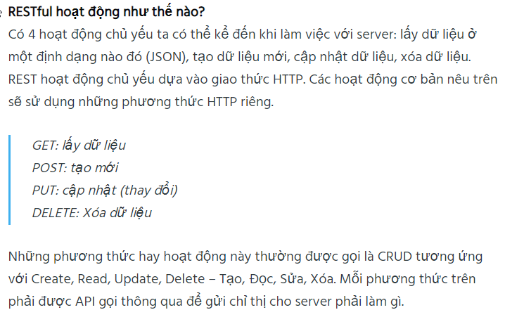

Slide 5
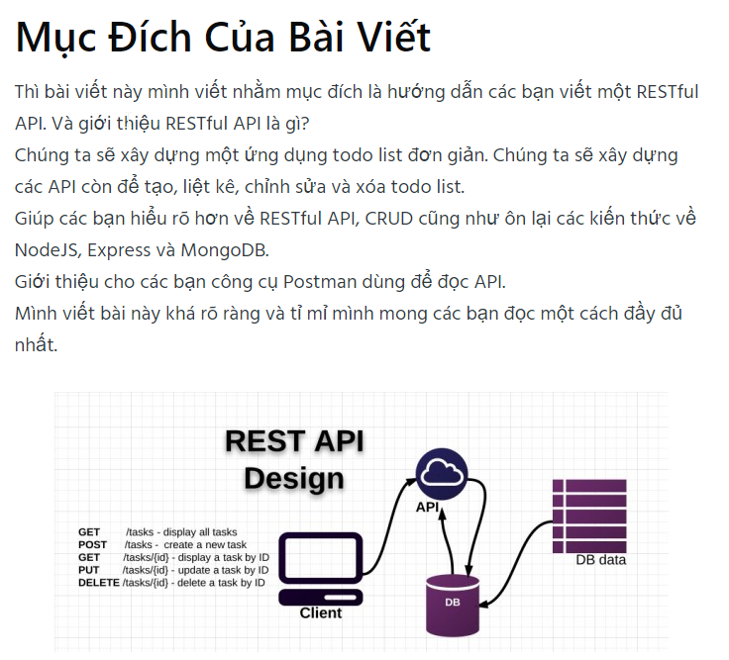

Slide 6
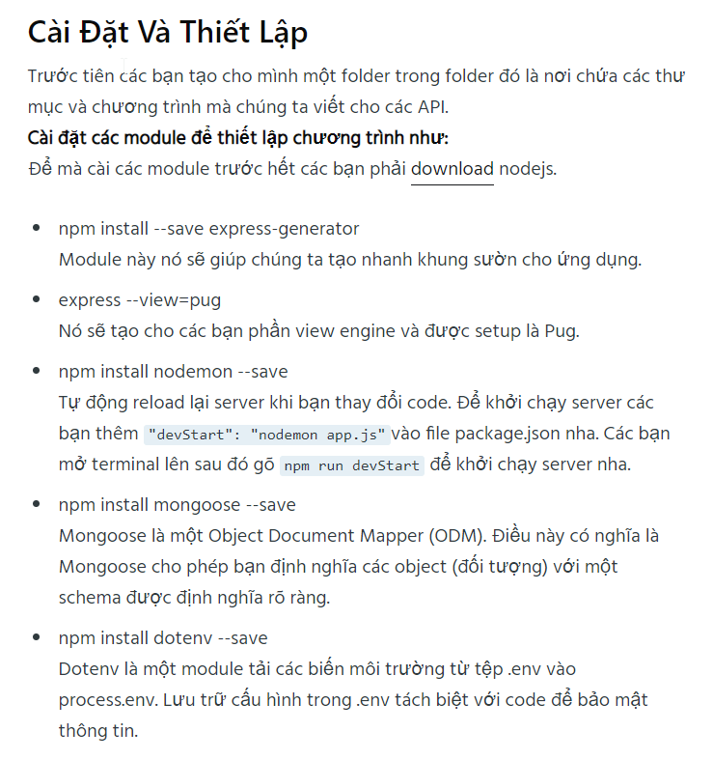

Slide 7
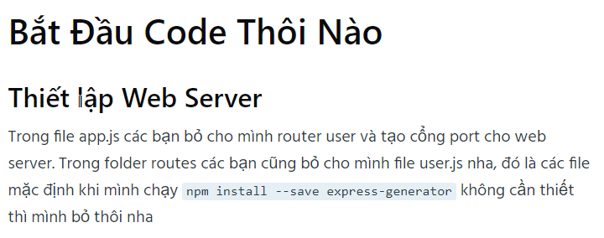

Slide 8
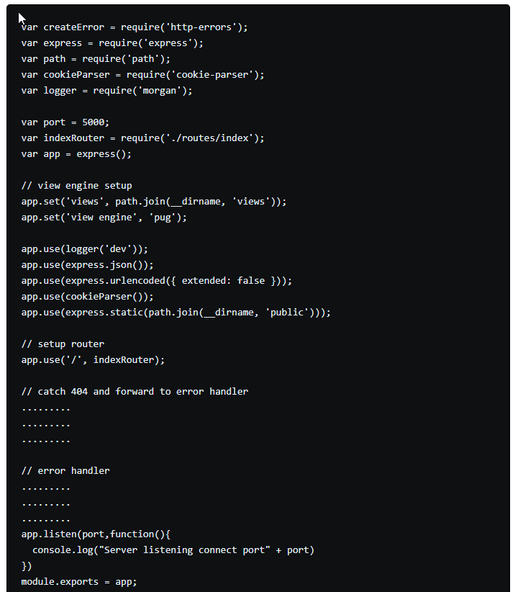

Slide 9
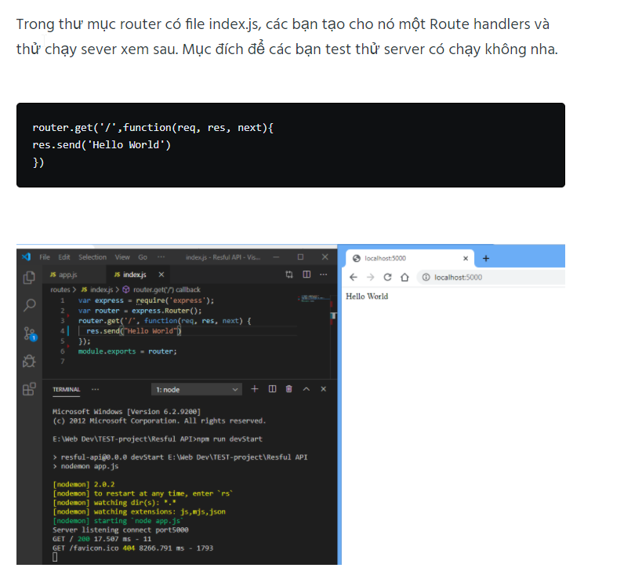

Slide 10
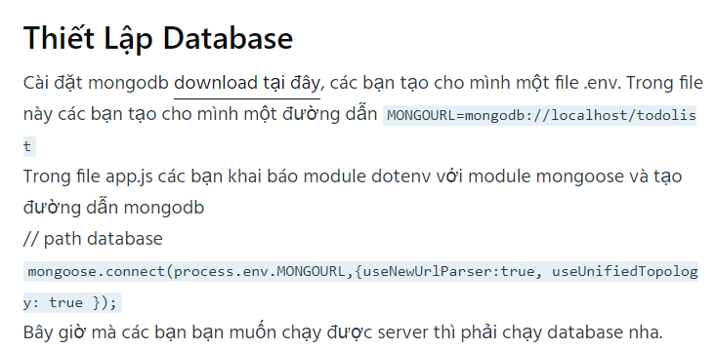

Slide 11
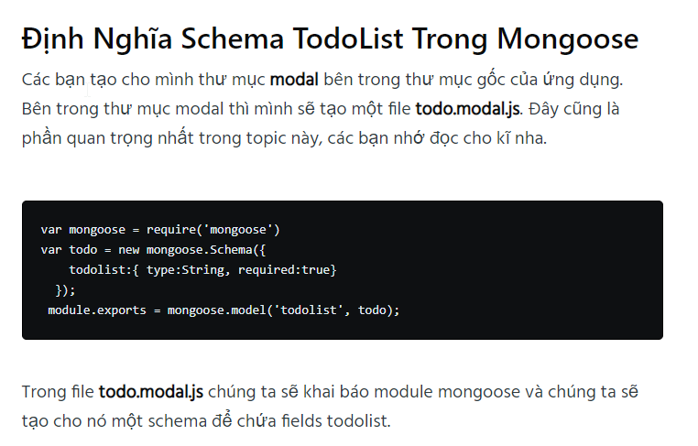

Slide 12
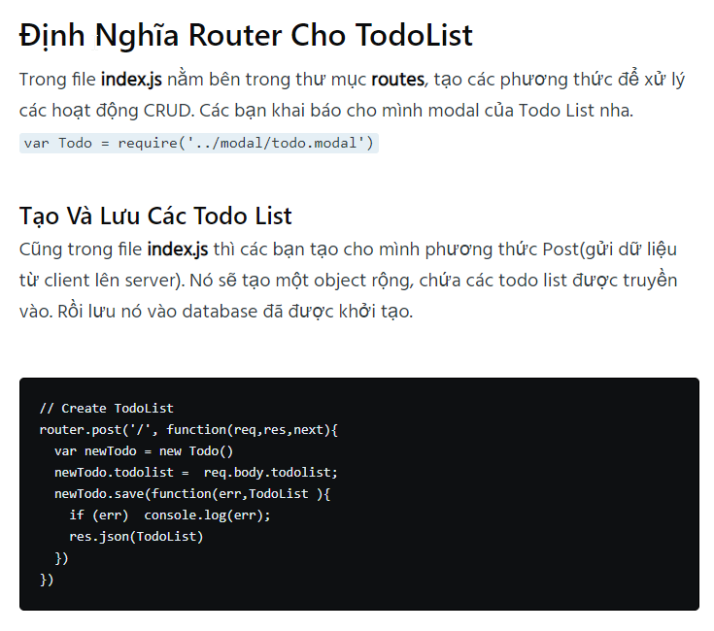

Slide 13
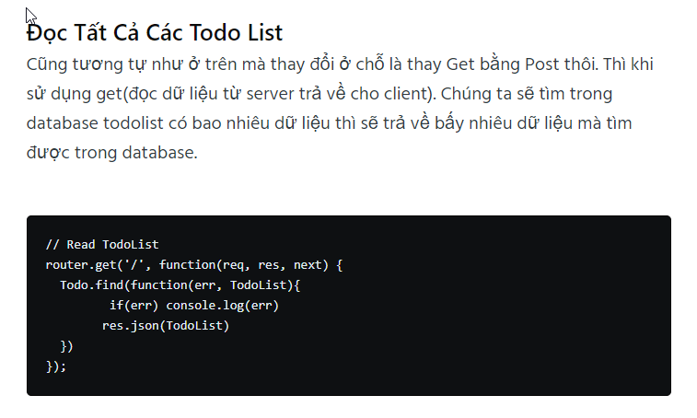

Slide 14
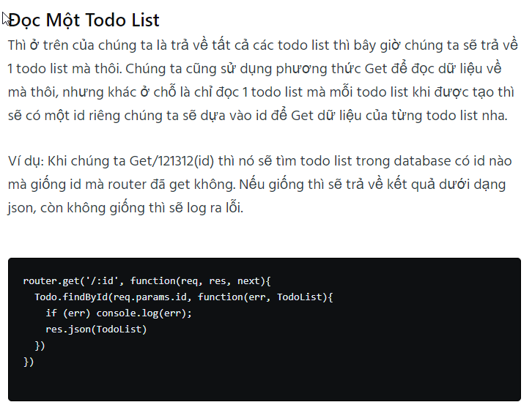

Slide 15
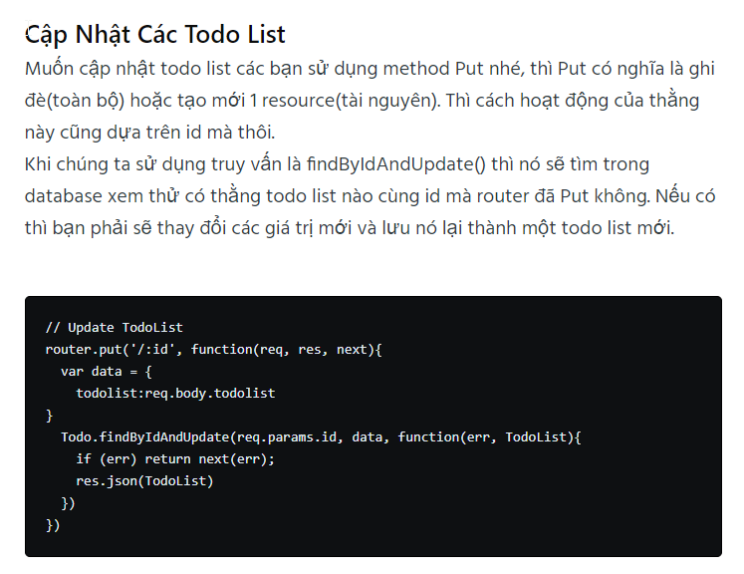

Slide 16
